Slide 1
CS-BASIC 0.95
201704089 이정훈
Notes:
안녕하세요. 작년에 이어 올해에도 학술제에 출전하는 소프트웨어응용학부 2학년 이정훈입니다. 오늘 제가 소개할 것은 CS-BASIC이라는 콘솔 기반 프로그램입니다.

Slide 2
목차
> 만든 사람
> BASIC과 CS-BASIC
> 사용한 도구
> 구현 과정
> 구현 예
> 구현하지 못한 것들
> 앞으로 추가할 요소들
Notes:
이곳은 목차입니다.

Slide 3
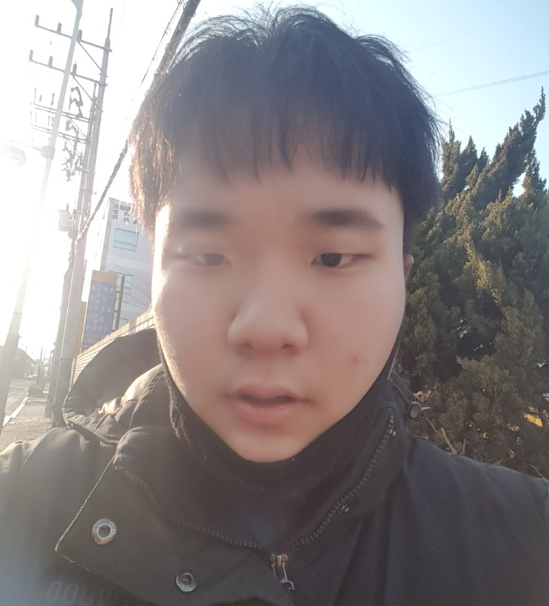
만든 사람
> 소프트웨어응용학부 2학년 이정훈
> 지난 1학년 때 2차례 학술제
연속 장려상 수상(한 번은 팀으로)
> 콘솔 창으로 즐기는 게임박스 / 이 훈장님의 역사 교실
Notes:
이게 저고요. 수상 경력으로는 작년 1학기 때는 단독으로, 2학기 때는 팀으로 나가 두 번 다 장려상을 받았던 바가 있습니다.

Slide 4
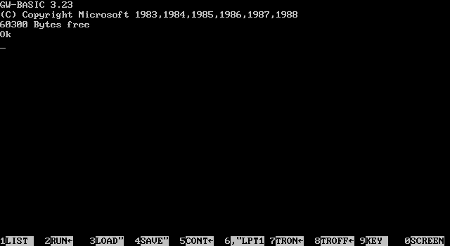
Beginner’s All-purpose Symbolic Instruction Code
Notes:
그리고 오늘 이게 제가 소개할 겁니다. 교수님들은 아마도 다 아실 것 같은데, 이것은 7-80년대 교육용 프로그래밍 언어로 쓰였던 Beginner’s All-purpose Symbolic Instruction Code, BASIC입니다. 지금에야 쓰이지도 않고 거의 잊혀져 비주얼 베이직이라는 언어 이름에만 그 흔적이 남은 언어가 됐는데, 그 당시에는 과장 좀 섞어서 컴퓨터의 사용 이유가 됐던 언어이자 프로그램이었습니다. 80년대까지 개인용 컴퓨터에는 반드시 베이직 인터프리터가 깔려있었죠. 마이크로소프트가 팔았던 첫 번째 프로그램 역시 베이직 인터프리터였고요. 화면을 보시면 알겠지만 베이직은 인터프리터 기반 언어로, 저래 보여도 지금의 프로그래밍 언어가 갖고 있는 기본적인 기능은 다 갖추고 있죠.

Slide 5
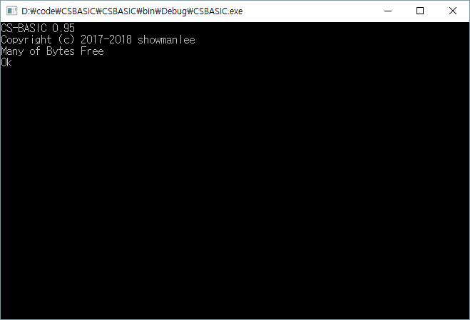
C Sharp – BASIC
Notes:
CS-BASIC은 이 BASIC은 C#으로 구현한 프로그램입니다. 사실 C#이 중요한 게 아니라, 현대 언어로 과거의 언어를 구현하는 것이 목적이었는데, 그걸 실현하기 위해 선택한 언어가 바로 C#이었던 겁니다. 초기 화면을 보면 아시겠지만 아직 1.0 버전이 아닙니다. 즉, 아직 완전하지는 않다는 것이죠. 참고로 showmanlee는 제가 이전부터 주로 쓰는 닉네임입니다. 과잠에도 그거 썼어요.

Slide 6
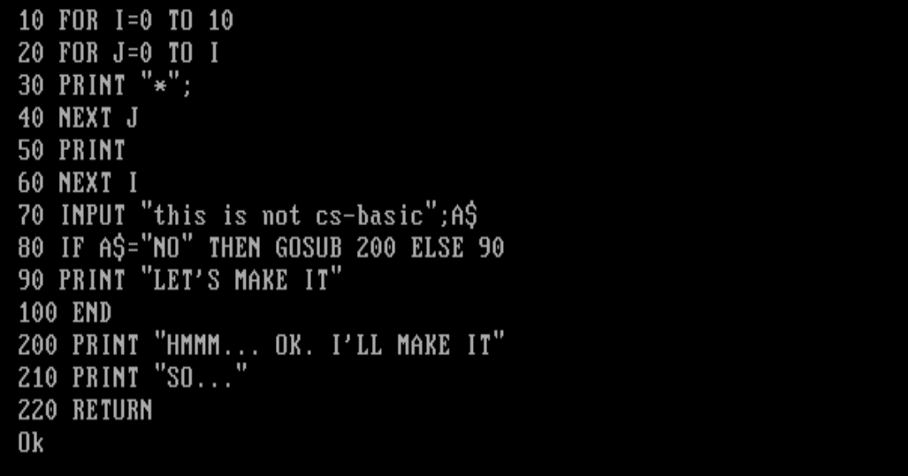
지금은 없는 줄 번호가 너무 흥미로워서 시작함
Notes:
그렇다면 이걸 왜 시작하게 됐을까요? 베이직은 인터프리터 기반 언어로, 실행 가능한 프로그램을 만들 때 반드시 앞에 줄 번호를 붙여주어야 합니다. 바로 저 줄 번호라는 요소 덕분에 베이직을 알게 되어 관심을 가지게 되었고, 이걸 지금 언어로 구현해보자! 해서 제작을 시작하게 된 겁니다.

Slide 7
현대 언어로 (가능한 한)재현하는 과거 언어: 말 그대로 하고 싶어서 하는 프로젝트. 다만 여기서 하고자 하는 것은 언어의 ‘재창조’가 아닌 ‘재현’.
Notes:
그래서 앞서 말했듯이 주 목적은 현대 언어로 과거 언어를 가능한 한 잘 구현하는 것으로, 솔직히 말하면 그저 하고 싶어서 시작한 프로젝트입니다. CS-BASIC에서 구현할 BASIC은 MS에서 80년대 개발되어 DOS와 함께 큰 인기를 끌어 인지도가 가장 높은 GW-BASIC입니다. 구현 수단은 앞서 말했듯, C#이고요.

Slide 8
사용하고 참조한 것들
프로그램 작성 – Visual Studio 2017
언어 테스트 – PC-BASIC(오픈소스 GW-BASIC 에뮬레이터)
PC-BASIC은 Rob Hagemans에 의해 Python으로 작성되었음.
PC-BASIC에서 오류가 발생하는 경우, GW-BASIC을 DOS-BOX에 올려 테스트하기도 함.
언어 레퍼런스 설명서 – PC-BASIC의 설명서 & GW-BASIC의 설명서
PC-BASIC을 포함한 다른 BASIC의 현대 언어 구현 프로젝트를 참조하지 않고 자력으로 개발함.
Notes:
제작 중 사용한 프로그램들입니다. 프로그램 개발은 비주얼 스튜디오를 사용했고요, BASIC 환경 확인을 위해 실제 GW-BASIC을 도스박스에 올려 사용하거나, 2013년 Rob Hagemans이 개발한 오픈소스 기반 GW-BASIC 에뮬레이터인 PC-BASIC을 보조로 사용했습니다. 당연히 이들의 설명서를 참고하며 제작했고요. 참고로, 이 프로그램은 PC-BASIC을 포함한 몇몇 BASIC 구현 프로젝트의 코드를 참조하거나 사용하지 않고 모두 자력으로 개발했습니다.

Slide 9
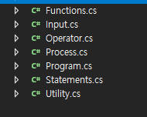
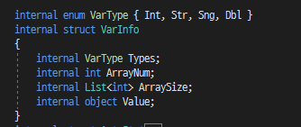
구현 과정
필요에 따라 여러 개의 클래스와 Dictionary들을 만듬.
프로그램 프로세스를 담당하는 7개의 클래스,
프로그램 줄, 변수 등 사용자 정보를 저장하는
Dictionary들,
그 정보의 속성을 담당하는
각각의 struct.
Notes:
그렇다면 이걸 어떻게 구현했을까요? 우선 프로그램을 7개의 클래스로 나눴습니다. 그리고 변수, 프로그램 줄 등 사용자에게서 받아 저장되는 정보들을 저장하기 위한 Dictionary를 만들었고, 이들의 값, 자료형 등의 정보를 저장하기 위해 해당 딕셔너리의 value 역할을 할 수 있는 고유의 struct를 만들었습니다.

Slide 10
이하의 프로세스 지원
(변수 값 얻기, 문자열 처리…)
Utility
Operator
연산자 발견
변수 정보 활용
Program
값 반환
입력
Input
실행이 필요할 때
Process
변수 할당
Vars
줄 저장
함수/문
호출 발견
값 반환
변수 정보 활용
Lines
Statement
Function
각각의 클래스가 담당하는 일
Notes:
이러한 여러 가지 요소들이 더해져,

Slide 11
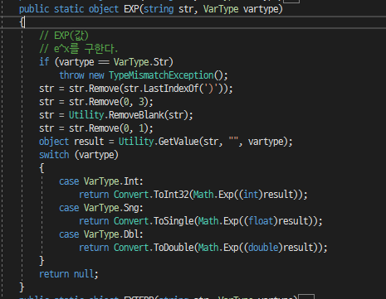
Process.cs 내에서 문자열 초기 처리 중 함수/문이 발견되면 Statement.cs 혹은 Function.cs 내에서 해당 함수/문 이름에 맞는 메서드를 불러온다.
각각의 구현 메서드들은 기본적으로 해당 함수/문이 등장한 문자열을 받는다.
Utility.cs의 기능들을 적극 활용, 필요한 인수들을 문자열에서 추출한 뒤 해당 결과를 반환하거나 출력/적용한다.
여기서는 EXP(X)의 꼴을 얻기 위해 () 전후의 공백을 모두 지우고 최종적으로는 () 안에 있던 문자열만 남겨 GetValue로 인수 값을 얻는다.

Slide 12
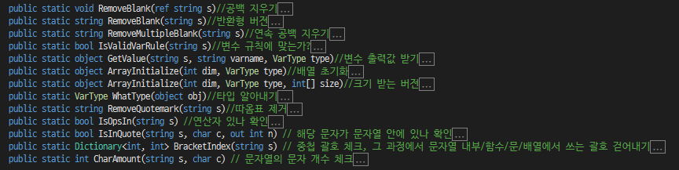
Utility는 다양한 업무를 맡는다.
공백, “”을 지우거나 문자열 관련 정리 기능과
어디에서든지 값 받기, 배열 선언 시 주어진 차원에 맞는 배열 생성,
현재 처리하는 문자열에 연산자가 있는지, 이 문자가 문자열 리터럴 안에 있는지, 문자 개수는 어떻게 되며 괄호는 어떻게 씌여있는지 확인하는 등.

Slide 13
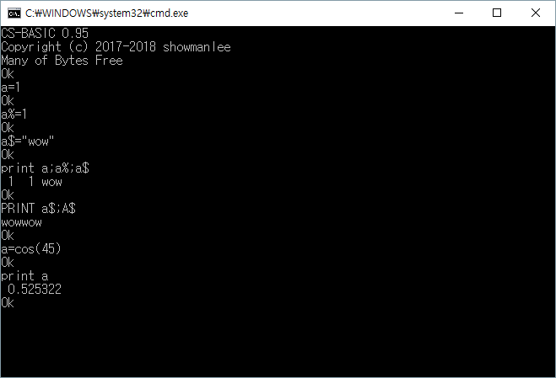
구현 예: BASIC의 기본
변수 끝 기호에 따라 자료형이 달라짐(기본은 float).
$는 문자열, %는 정수, #은 double, !은 float.
출력은 PRINT로 한다.
그리고 문자열 리터럴을 제외하면 대소문자 구별은 없다.
다양한 수학 함수가 준비되어 있음.
Notes:
그렇다면 BASIC은 어떻게 실행될까요? 실제 CS-BASIC의 실행 예를 보며 주요 내용들을 알아보도록 하죠. 파이썬처럼 베이직은 인터프리터 기반 언어이기 때문에, 파이썬처럼 한 줄일 경우 즉시 실행이 가능합니다. 먼저 변수 선언 부분을 보면, 베이직은 변수 자료형이 변수 이름 끝에 붙는 기호에 따라 달라집니다. 이렇게 지정할 수 있는 4가지 자료형은 정수형, 단정밀도, 배정밀도 실수형, 그리고 문자열입니다. 만약 기호가 안 붙으면 float로 처리되고요. 베이직은 문자열 리터럴을 빼면 대소문자 구분이 없습니다. 즉 변수명을 소문자 a로 하든, 대문자 A로 하든 베이직에선 같은 변수를 나타냅니다. 다만 이름이 같아도 변수 끝 자료형 기호가 다르면 다른 변수예요. 이렇게, 출력은 PRINT로 하고, 세미콜론으로 여러 개를 동시에 출력할 수도 있습니다. 기본적인 수학 함수도 있네요.

Slide 14
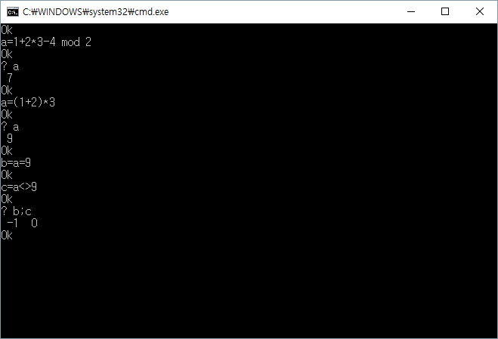
BASIC의 기본
산술 연산자도 있음. 여기서의 나머지 기호는 MOD.
괄호 연산 또한 가능하다.
비교 연산자 역시 존재.
Equal은 =으로, Not Equal은 <> 및 ><로 쓴다. 다른 연산자는 C와 같다.
True 값은 -1, False 값은 0이다.
Notes:
다음은 연산자입니다. 당연히 연산을 위한 연산자도 있습니다. 더하기 빼기 곱하기 나누기에다 거듭제곱까지 있어요. 다만 여기서 나머지 연산자는 %가 아니라 MOD입니다. 괄호 연산도 가능하고, 비교 연산자도 있습니다. 여기서는 서로 다르다는 나타내는 연산자가 <>나 ><네요. 같음을 나타내는 것도 등호 하나만 씁니다. 내부적으로 참은 -1, 거짓은 0으로 처리됩니다.

Slide 15
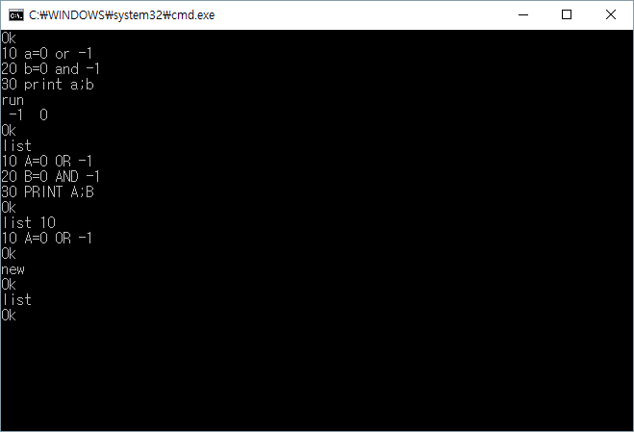
BASIC의 기본
논리 연산자는 NOT, AND, OR, XOR와 더불어
IMP(NOT(A) OR B), EQV(NOT(A XOR B))가 있다.
프로그램 저장을 위해서는 줄 번호를 먼저 쓰고 그 다음에 실행할 코드를 쓴다.
RUN으로 프로그램을 실행하면 줄 번호 순서대로 프로그램이 실행된다.
LIST를 이용해서 현재 저장되어 있는 코드를 확인할 수 있다.
LIST에 특정 줄 번호를 같이 쓰면 해당 줄만 표시된다.
프로그램을 지우고 새롭게 시작할 때는 NEW를 사용한다.
Notes:
이러한 논리값을 이용한 논리 연산자도 있습니다. 이제 프로그램 작성을 하는데요, 프로그램은 아까 말했듯이 앞에 줄 번호를 쓰고 그 뒤에 실행할 문을 쓰면 한 줄씩 저장됩니다. 그리고 RUN을 쳐 프로그램을 실행하죠.

Slide 16
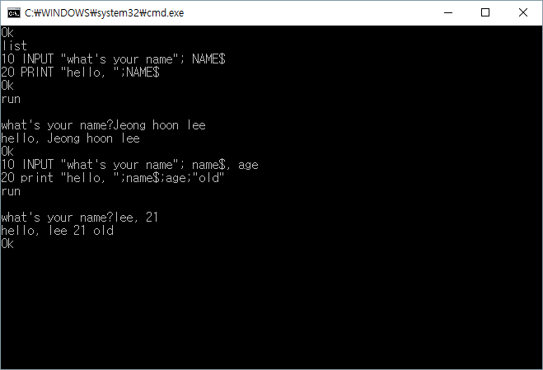
입출력
입력은 INPUT으로 한다.
처음 문자열 리터럴은 입력을 받기 위해 표시할 문자이고(없으면 ?만 표시),
그 뒤의 변수는 해당 입력값을 받을 변수이다.
다수의 입력값을 받기 위해서는 ,로 구분해서 여러 개의 변수를 입력하면 된다.
이 경우, 입력할 때도 ,를 이용해서 입력해야 한다.

Slide 17
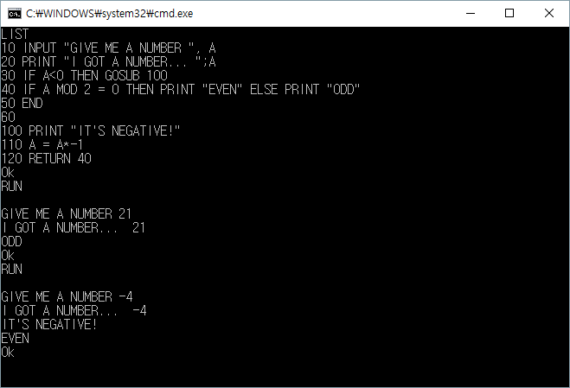
조건문과 서브루틴
IF 조건식 THEN 참일_경우_실행 ELSE 거짓일_경우_실행
GOSUB로 RETURN으로 돌아갈 수 있는 서브루틴으로 흐름을 이동한다.
(그냥 이동은 GOTO로 한다)
END는 남은 줄에 관계없이 프로그램을 종료시킨다.

Slide 18
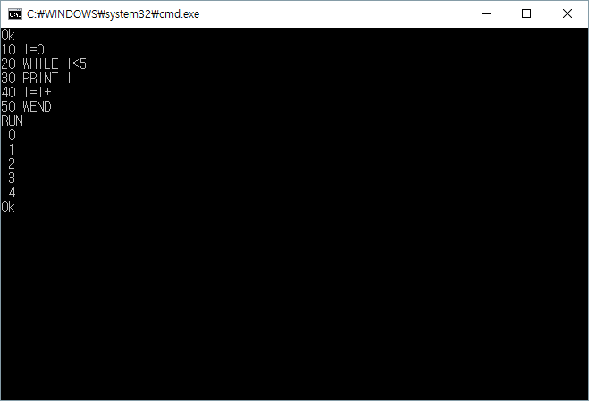
반복문
WHILE은 다른 언어의 WHILE과 동일하다.
WHILE 다음 조건식이 참일 동안 WHILE과 WEND 사이를 반복한다.
BASIC에는 ++같은 증가/감소 연산자가 없다.
현재 상황을 C로 바꾸면
while (I<5) { printf(“%d\n”, I); I++;} 가 된다.

Slide 19
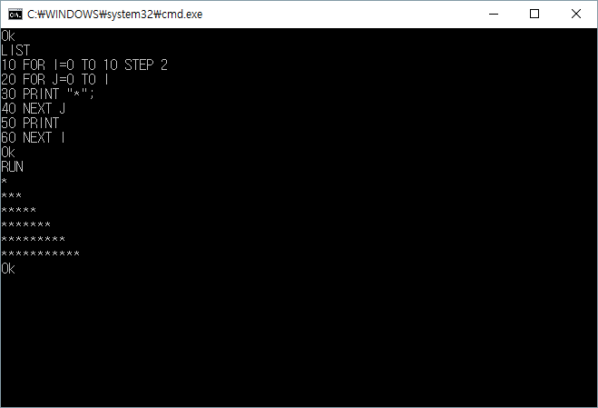
반복문
FOR 초기화식 TO 종료값 STEP 증가간격
C로 바꾸면 for (초기화식; 변수 <= 종료값; 변수+=증가간격)이다.
FOR 반복의 범위는 초기화식에서 지정한 변수가 있는 NEXT까지이며,
이를 이용해 중첩 반복문도 이와 같이 만들 수 있다.
한 줄에 FOR J=0 TO I만큼 별을 찍는다.
첫 줄의 I는 0이지만 이는 for (J=0; J<=I; J++)이기 때문에,
반복 한 번이 진행되어 별 하나가 찍힌다.
같은 이유로 이후에도

Slide 20
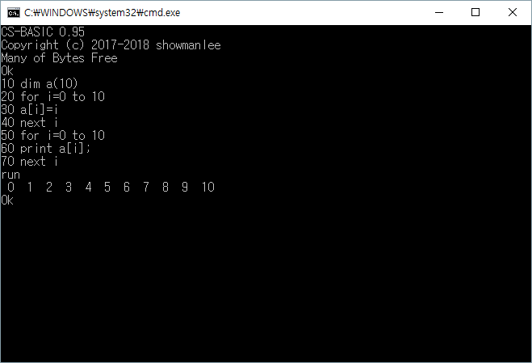
배열
DIM으로 배열을 만든다. ,을 이용해 다차원 배열을 만드는 것 또한 가능하다.
배열의 색인을 얻기 위해서는 ()이나 []을 사용한다.
당연히 반복문을 이용해 배열을 관리하는 것도 가능하다.

Slide 21
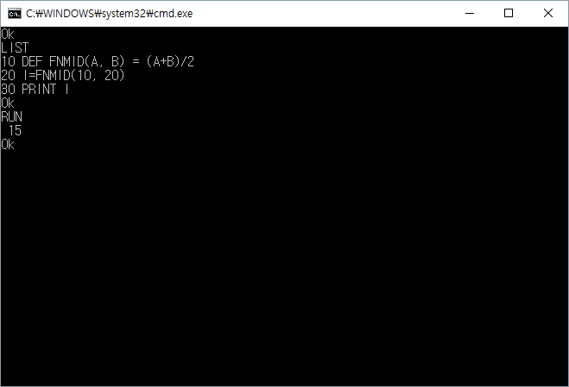
사용자 지정 함수
DEF FN이름을 이용해 사용자 지정 함수를 만든다.
인수를 지정하고 그 인수로 식을 만드는데, 식에는 기본 제공 함수를 사용할 수 있지만 문은 사용할 수 없어 재귀함수는 만들 수 없다.
부르는 것은 FN이름(변수)로 한다.
(10 + 20) / 2 = 15

Slide 22
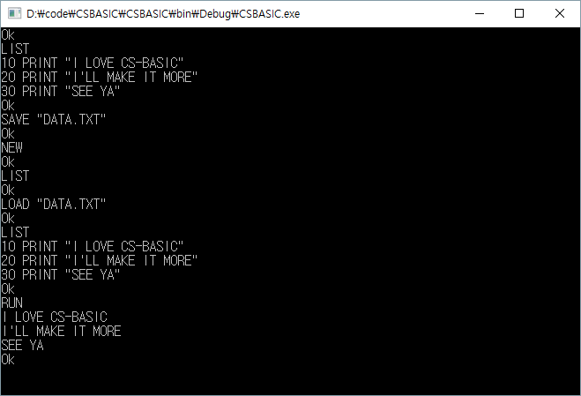
프로그램 저장과 불러오기
SAVE를 이용해 해당 경로에 프로그램을 텍스트 형태로 저장한다.
NEW로 초기화한 뒤 LIST로 프로그램을 보려고 하면 아무것도 뜨지 않는다.
LOAD로 아까 저장했던 프로그램 파일을 불러온다.
LIST로 프로그램을 보면 아까 저장했던 프로그램이 로드된 걸 볼 수 있고,
실행 또한 가능하다.
Notes:
그냥 여기까지 쭈욱 설명하기. 길지 않고 짧게.

Slide 23
(아직) 구현하지 못한 것들
대부분의 GW-BASIC 기능을 구현했으나, 환경/개인 개발 역량 문제로 아직 구현하지 못한 것들도 있다.
화면 출력 모드 전환(SCREEN)을 비롯한 그래픽 관련 기능들.
포트, 조이스틱 등 하드웨어 접근이 필요한 기능들.
기계어/포트란 등 다른 언어 코드를 불러오는 기능들.
프로그램 저장/불러오기/삭제를 제외한 파일 입출력(#을 이용한).
PRINT의 안정화(공백을 통한 토큰화, SPC(x)/TAB(x)의 구현 등).
F1~F10를 포함한 단축키.

Slide 24
CS-BASIC 1.0으로 가는 길
일단 구현하지 못했던 부분들 추가로 구현(특히 파일 입출력).
단순 구현에 집중하던 코드를 제작 중 배운 새로운 기능(리플렉션 등)들로 정리 후 버그 잡기.
기존의 단순한 오류 반환 방식에서 GW-BASIC처럼 세분화하기.
최대한 사용성을 GW-BASIC에 맞추기. 즉, F1~F10의 단축키와 커서를 자유롭게 움직일 수 있게, 더 나아가서 그래픽 관련 옵션을 사용할 수 있게 (새로운) 환경 구축하기.

Slide 25
그래서 질문이 있으신가요?

Slide 26
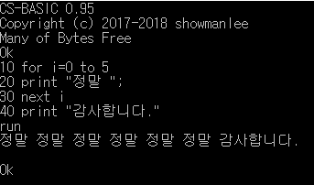
감사합니다.

